Slide 1
Воспитание детей дошкольного возраста при использовании здоровьесберегающих технологий.
Подготовили:
воспитатель Тонких З.И.
воспитатель Наумова М.В.
МБДОУ «Детский сад села Купино
Шебекинского района Белгородской области»

Slide 2
Понятие «здоровье»
Здоровье- состояние физического и социального благополучия человека ( по Уставу ВОЗ).
Здоровьесберегающие образовательные технологии- это психолого –педагогические приемы, методы, технологии , которые направлены на обеспечение физического, психического и социального благополучия ребенка.
В более узком смысле слова –это специально организованное, развивающееся во времени и в рамках определенной образовательной системы взаимодействие детей и педагогов; направленное на достижение целей здоровьесбережения и здоровьеформирования в ходе образования, развитие и воспитания детей дошкольного возраста

Slide 3
Актуальными проблемами детского здоровья сегодня являются:
Нарушение функции опорно –двигательного аппарата, кровообращения, дыхания, пищеварения;
Детские стрессы (нервные расстройства), тревожность
(недостаток эмоциональной поддержки в детском саду и в семье.
В связи с этим в МБДОУ необходимо уделить особое внимание:
воспитанию физически здорового и социально адаптированного ребенка,
обеспечению его психического благополучия, а также
формированию у дошкольника ответственности за свое здоровье.

Slide 4
Формы работы с детьми
Утренняя гимнастика
прогулки
Физкультурные занятия
Формы работы с детьми
физкультминутки
Физкультурные праздники
Подвижные игры
Спортивный досуг

Slide 5
Система работы по оздоровлению детей в разных видах деятельности в 1 младшей группе.
Забота о здоровье – это важнейший труд воспитателя. От жизнерадостности, бодрости детей зависит их духовная жизнь, мировоззрение, умственное развитие, прочность знаний, вера в свои силы.
В.А.Сухомлинский.

Slide 6
В работе с детьми 1 младшей группы мы используем разнообразные здоровьесберегающие технологии: - Каждое утро приём начинается с осмотра и измерения температуры; - утренняя гимнастика ежедневно с предварительным проветриванием помещения (способствует формированию ритмических умений и навыков, позволяет дать детям хороший заряд бодрости, усиливает кровообращение, содействует обмену веществ, помогает развитию правильной осанки); - мытьё рук с самомассажем.
Движение самомассажа:
- потирание ладоней, пока не появиться между ними тепло, как сгусток положительной энергии, и сбрасывание её на лицо мягкими ладонями;
- постукивание кончиком пальца одной руки по фалангам указательного пальца другой;
- шевеление пальчиков (сначала на одной руке, потом на обеих);
- поочерёдное пригибание пальцев к ладони сначала с помощью другой руки, а затем – без помощи другой руки
Игровой самомассаж:
Это уникальная тактильная гимнастика, благодаря которой в мозг поступает мощный поток импульсов от рецепторов, расположенных в коже, а также от мышц и суставов. Одновременно с этим в кору головного мозга поступает информация, которая не только оказывает тонизирующее воздействие на центральную нервную систему, но и способствует увеличению резервных возможностей функционирования головного мозга. Традиционная пальчиковая гимнастика вызывает возбуждение локальных участков мозга, а игровой самомассаж оказывает тотальное воздействие на кору, что предохраняет отдельные её зоны от переутомления, равномерно распределяя нагрузку на мозг.

Slide 7
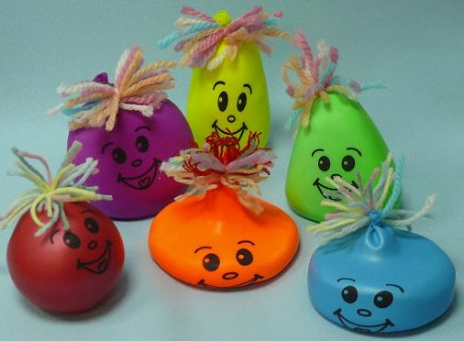
ПОСОБИЕ « СМЕШАРИК».
Пособие «Смешарик» служит для массажа (самомассажа) ладони ребёнка. Для изготовления данного пособия понадобится: мука, воздушные шары, разноцветные нитки мулине, простой карандаш, ножницы небольших размеров, воронка. Берём воздушный шарик, помещаем в него воронку и насыпаем чайной ложкой муку (наполнитель может быть разный, например, крупный горох). Для того, чтобы мука боле плотно находилась в воздушном шарике, необходимо утрамбовать её с помощью простого карандаша. Когда в воздушном шарике будет достаточно муки, завязываем его нитками мулине. Рисуем с помощью цветных маркеров глазки, носик, ротик. И у нас получается «Смешарик» с разноцветными волосами и весёлым личиком.

Slide 8
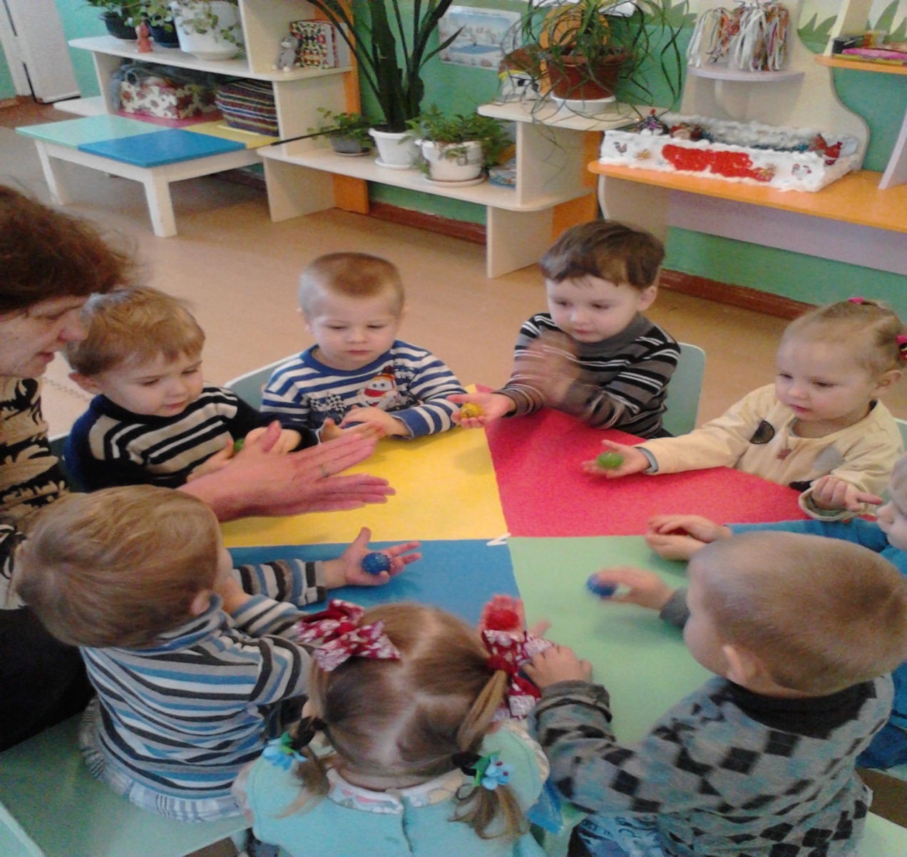
Су- джок терапия
В последнее время всеобщий интерес к нетрадиционным формам и средствам работы с детьми значительно возрос. В своей работе успешно апробировали метод использования су- джок терапии. Использование су-джок массажёров, в комплексе с металлическими кольцами способствует повышению физической и умственной работоспособности детей.

Slide 9
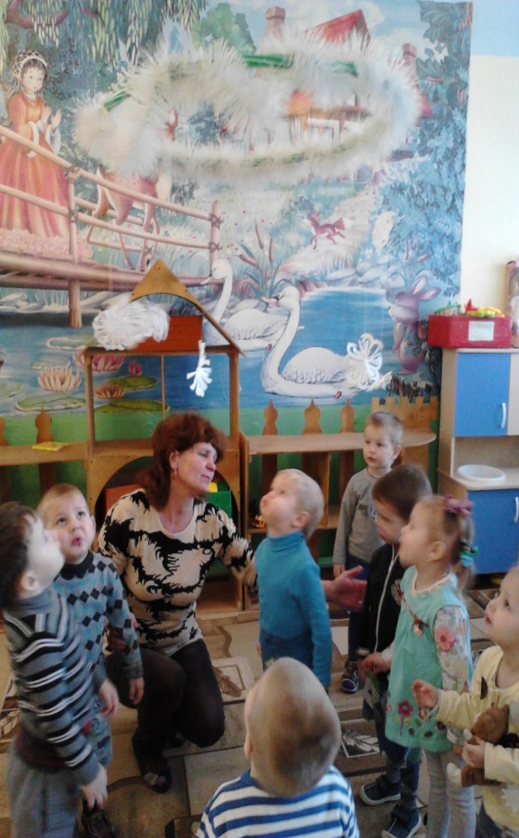
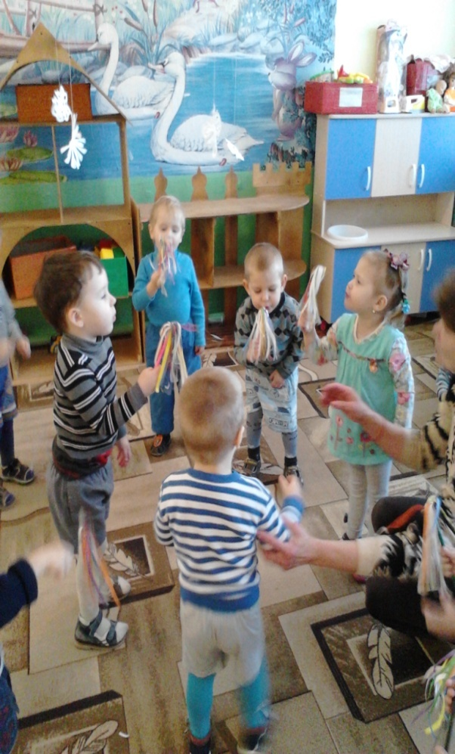
Дыхательные упражнения – эти упражнения просто необходимы детям, довольно часто болеющим простудными заболеваниями, бронхитами, выздоравливающим после воспаления лёгких, детям, страдающим бронхиальной астмой. Дыхательная гимнастика дополняет любое лечение (медикаментозное, гомеопатическое, физиотерапевтическое), развивает ещё несовершенную дыхательную систему ребёнка, укрепляет защитные силы организма

Slide 10
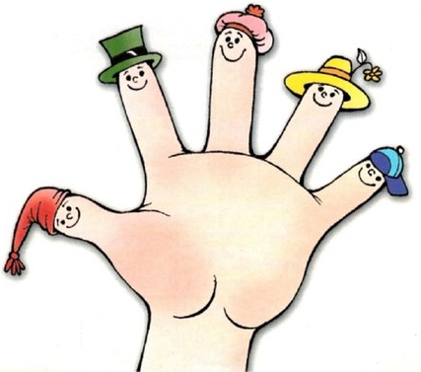
«Рука – это вышедший наружу мозг человека» И.Кант.
На ладони находится множество биологически активных точек. Воздействуя на них, можно регулировать функционирование внутренних органов. Например, мизинец – сердце, безымянный – печень, средний – кишечник, указательный – желудок, большой палец – голова. Следовательно, воздействуя на определённые точки, можно влиять на соответствующие этой точке орган человека
Пальчиковая гимнастика:
-Способствует овладению навыками мелкой моторики;
-Помогает развивать речь ребёнка;
-Повышает работоспособность коры головного мозга;
-Развивает у ребёнка психические процессы: мышление, внимание, память, воображение.
-Снимает тревожность.
Развитие мелкой моторики пальцев рук непрерывно связано с умственным развитием детей, развитием их речи.
Главное требование: в играх рукой, её кистью, пальчиками мы равно должны заботиться о развитии правой и левой руки.

Slide 11
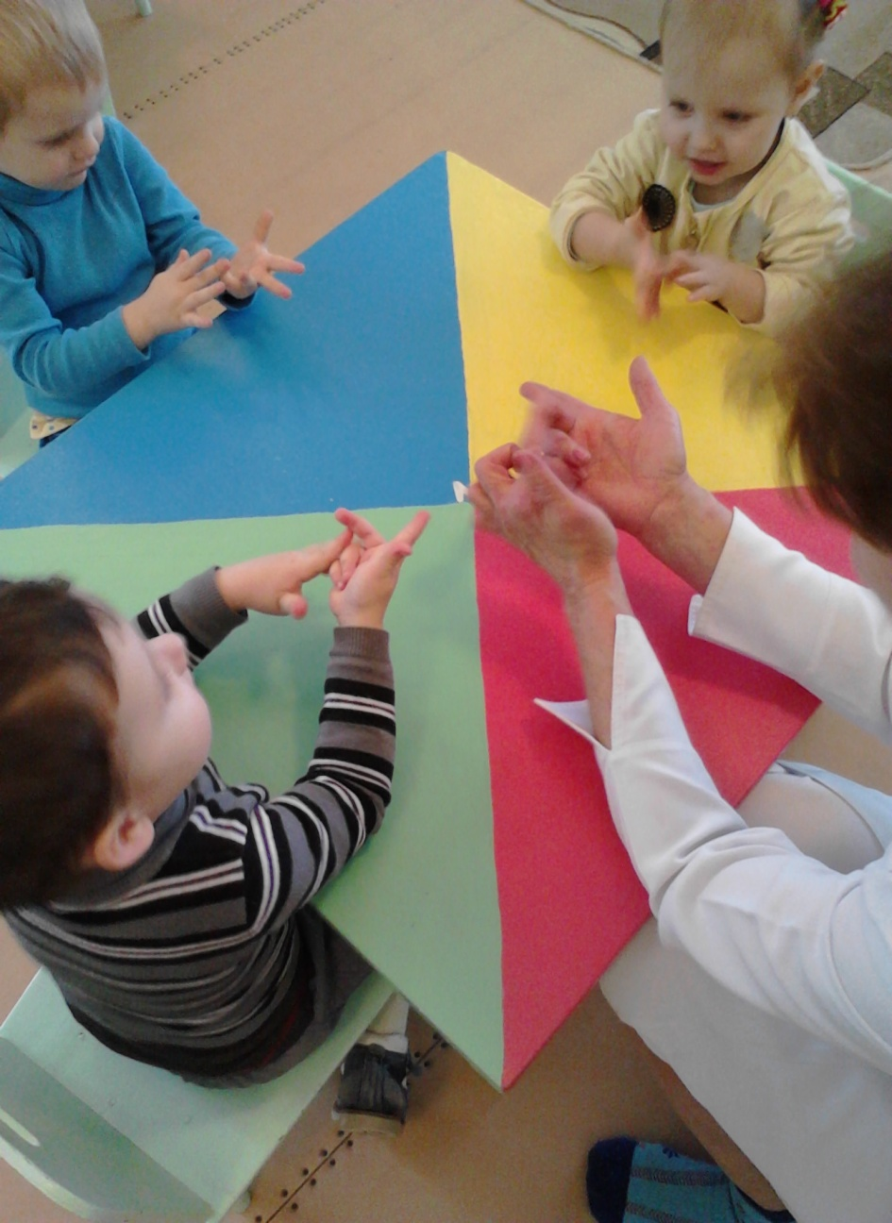
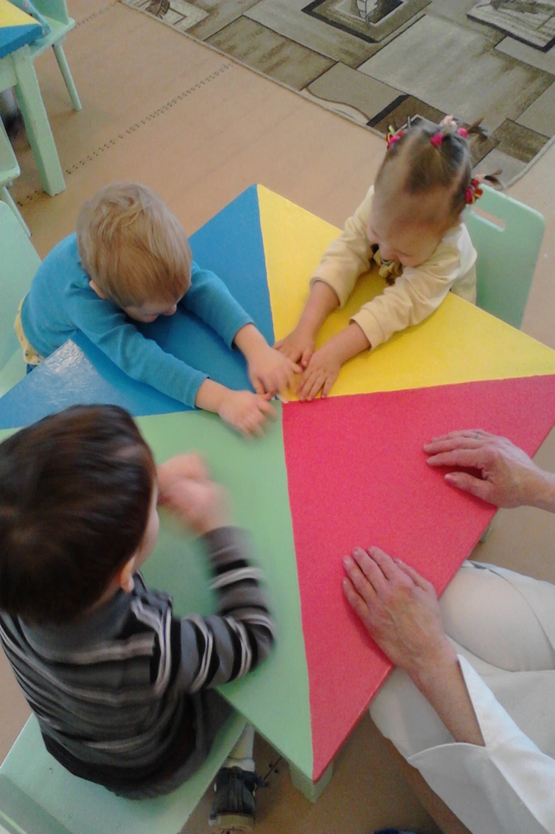

Slide 12
Непременным условием при использовании здоровьесберегающих технологий является постоянное наблюдение за самочувствием детей. Все упражнения должны выполняться на фоне позитивных ответных реакций ребёнка. Надо всегда помнить заповедь Гиппократа «Не навреди!». Педагог должен обеспечивать эмоциональное тепло и поддержку каждому ребёнку, демонстрировать только положительное эмоционально выраженное отношение к детям.
Использование вышеперечисленных здоровьесберегающих технологий в работе с дошкольниками даёт положительные результаты:
- снижает уровень заболеваемости;
- повышает работоспособность, выносливость;
- развивает психические процессы;
- улучшает зрение;
- формирует двигательные умения и навыки, правильную осанку;
- развивает общую и мелкую моторику;
- повышает речевую активность;
- увеличивает уровень социальной адаптации.
Таким образом, используя в педагогическом процессе здоровьесберегающие технологии, мы способствуем сохранению и укреплению здоровья детей, что является приоритетной задачей в воспитании и обучении подрастающего поколения. В результате регулярных занятий здоровый ребёнок станет боле совершенным, а отстающий в развитии быстро догонит своих сверстников.

Slide 15
.

